Slide 1



深度长尾学习领域调查
汇报人：郑宇榕、李祥图
日期：

Slide 2

目
CONTENTS
录
01
02
03
介绍
改进方法
总结与展望

Slide 3
介绍
第一部分

Slide 4

Zero Shot -> One Shot
Zero Shot
One Shot
提示词
我们编写并确定了 System 提示词。
并仅将 table_text 和 statement 输入为 User 提示词。
测试
分别使用以下模型在测试集上进行了独立的 5 次测试，每次随机抽取 100 个案例：
Doubao 1.5 Pro
Qwen2.5 7B Instruct
DeepSeek V3
提示词
从训练集中选取了 1 个案例作为 one-shot 的例子。
测试
分别使用以下模型在测试集上进行了独立的 5 次测试，每次随机抽取 100 个案例：
Doubao 1.5 Pro
Qwen2.5 7B Instruct

Slide 5
One Shot -> Few Shot
One Shot
Few Shot
改进思路
One Shot 学习仅为模型提供单个示例用于学习和预测，数据极度稀缺，模型需从这唯一示例中快速捕捉关键特征并作出判断。
Few Shot 学习则提供少量示例，为模型提供更多参考信息，减轻学习负担。
收集训练集的测试数据
使用 OneShot 提示词在训练集上随机抽取300个样本进行测试，并收集了99个失败的样本。
我们阅读了 ConsistNER: Towards Instructive NER Demonstrations for LLMs with the Consistency of Ontology and Context 这篇论文，决定基于该论文的思想，实现一个案例选择器，选择最合适的 Few Shot 案例。
本体分布相似度：通过预定义的本体类型（如时间、地点、人物、事件、数字、属性等）对表格列进行分类，计算不同案例间本体分布的相似程度。
上下文语义相似度：使用 BERT 模型提取问题的语义表示，计算不同问题之间的余弦相似度。
综合评分：将本体分布相似度和上下文语义相似度按照 0.5 的权重进行加权平均，得到案例与查询问题的综合相似度分数。

Slide 6
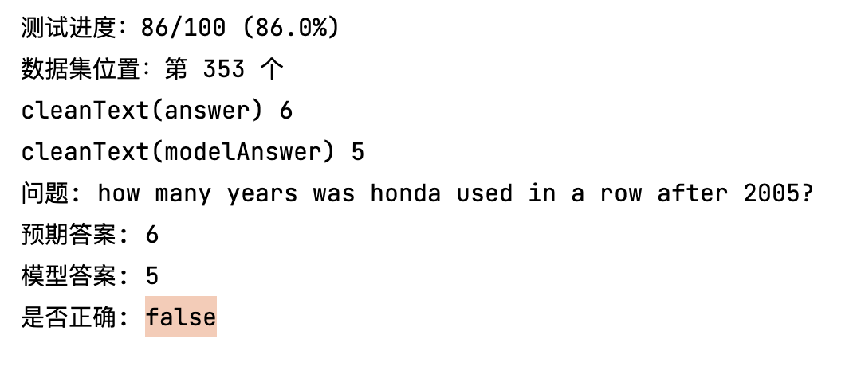
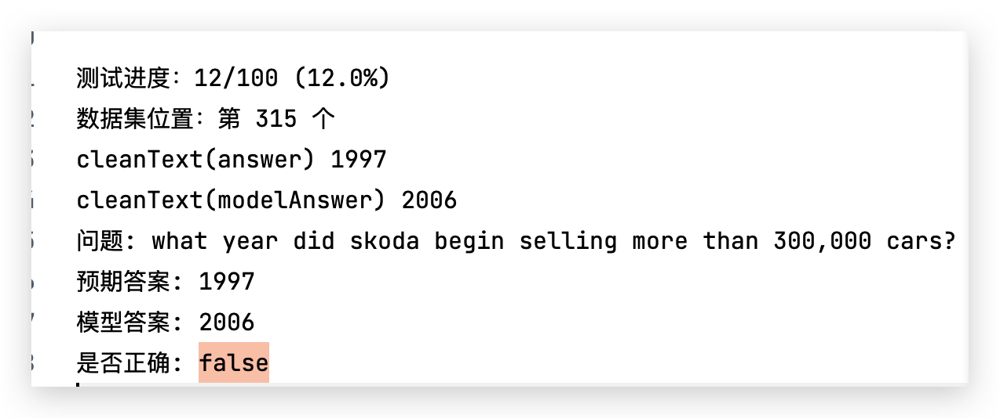
案例分析
错误案例分析
优势模型分析
数值统计
时间相关
列表完整性
实体识别
最佳模型
Doubao 1-5 Vision Pro 32k 71.29%
原因分析
结构感知能力
视觉模型通过预训练已经具备了强大的图像结构识别能力
表格本质上是一种二维结构，与图像数据具有相似的空间关系
多模态理解
视觉模型不仅能理解文本内容
还能感知单元格的位置关系
预训练优势
视觉模型在预训练阶段接触了大量的结构化视觉数据
Notes:
1. 结构感知能力 ：
- 视觉模型通过预训练已经具备了强大的图像结构识别能力
- 这种能力可以自然地迁移到表格结构的理解上
- 表格本质上是一种二维结构，与图像数据具有相似的空间关系
- 这使得模型能更好地理解表格的行列关系和整体布局
2. 多模态理解 ：
- 视觉模型不仅能理解文本内容
- 还能感知单元格的位置关系
- 能理解表格的布局等视觉特征
- 这种多模态理解能力有助于更准确地解答问题
3. 预训练优势 ：
- 视觉模型在预训练阶段接触了大量的结构化视觉数据
- 这种经验有助于其更好地理解和处理表格这种结构化数据
- 从测试结果来看，使用视觉模型的 ACC 从原来的 63% 提升到了 70.40%
- 结合 Few-shot 方法后，ACC 进一步提升到 71.29%

Slide 7
谢谢大家！
东南大学学生会出品
汇报人：郑宇榕
日期：2024年10月29日

